Slide 1
第一部分 七年级上册
第一章 地 球

Slide 2
01
基础知识梳理
02
高频考点
03
零失误训练

Slide 3
基础知识梳理
01

Slide 4
一、地球的形状和大小
1.形状：地球是一个两极稍扁、赤道略鼓的不规则球体。
2.大小：
①平均半径：6 371千米；
②赤道周长：约4万千米；
③表面积：5.1亿平方千米。

Slide 5
二、地球仪和经纬网
1.地轴、赤道和两极。
2.经线特点。
（1）所有经线一样长；经线都指示南北方向；经线是一个半圆。
（2）0°经线为本初子午线，由此向东、向西各分180°。以东为东经，用字母“E”表示；以西为西经，用字母“W”表示。
3.纬线特点。
（1）纬线长短不一，赤道最长，向南北两极逐渐缩短；纬线都指示东西方向；纬线是一个完整的圆。
（2）0°纬线为赤道，向北、向南各分90°。赤道以北为北纬，用字母“N”表示；赤道以南为南纬，用字母“S”表示。

Slide 6
4.低、中、高纬的划分。
0°～30°为低纬度，30°～60°为中纬度，60°～90°为高纬度。
5.东、西半球与南、北半球的划分。
（1）以20°W和160°E组成的经线圈为界，20°W以东、160°E以西为东半球；20°W以西、160°E以东为西半球。
（2）赤道（0°纬线）为南北半球分界线：赤道以北为北半球，赤道以南为南半球。
6.特殊纬线：23.5°N——北回归线，23.5°S——南回归线；66.5°N——北极圈，66.5°S——南极圈。
7.能在地球仪上利用经纬网确定地球上任何一个地点的位置。

Slide 7
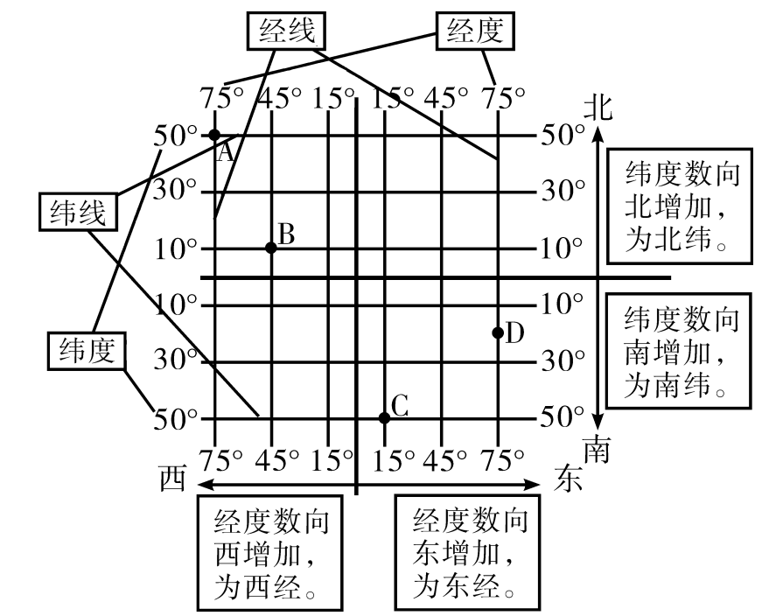
8.判断经纬线属于南北纬或东西经的方法（如下图所示）。
（1）牢记横纬竖经。
（2）纬线：先找数值小的度数，若度数往南逐渐增大，则是南纬；反之是北纬。
（3）经线：先找数值小的度数，若度数往东逐渐增大，则是东经；反之是西经。

Slide 8
三、地球的运动
1.地球的自转。
方向：自西向东；周期：一天（24小时）；自转中心：地轴。
地理意义：产生了昼夜更替和时间的差异。
2.地球的公转。
绕转中心：太阳；方向：自西向东；周期：一年；公转轨道：椭圆。
地理意义：产生了季节变化和昼夜长短变化。

Slide 9
3.五带的划分。
热带在南北回归线之间，有阳光直射现象，地面获得的太阳光热最多，气候终年炎热。
温带在北回归线和北极圈之间、南回归线和南极圈之间，地面获得的太阳光热比热带少比寒带多，气候的四季变化比较明显。回归线是热带和温带的分界线。
寒带在北极圈以北和南极圈以南，有极夜和极昼现象。极圈是寒带和温带的分界线。

Slide 10
4.区时及日界线。
（1）国际上规定，全球共划分为24个时区，每个时区横跨经度15°。
①0°经线所在的时区为中时区(7.5°W—7.5°E）,该时区的中央经线为0°，向东、向西分别叫作东时区和西时区。东12区和西12区各跨经度7.5°，两个时区合并为一个时区，叫东西十二区(172.5°E—172.5°W)，该时区的中央经线为180°。
②不同时区的计算：经度数÷15＝商……余数。
余数小于7.5°，商为时区数；大于7.5°，商＋1为时区数。
如求31°E所在时区，即31°÷15°=2…1，余数1小于7.5，则31°E所在时区就是东二区。
若求69°W所在时区，即69°÷15°=4…9，余数9大于7.5，则69°W所在时区就是西五区。

Slide 11
（2）区时的计算。记住口诀，画出下图，就可以计算了。
注意：图中正数为东时区，负数为西时区，0是中时区。
“区时计算办法巧，东边要比西边早，找好中时区，一目就明了。”
比如，北京东八区时间为8月18日9时，则东十一区的时间是8月18日12时。
计算原理：同区相减，即11-8=3小时，因为东十一区在东八区的东面，东比西早，所以时间是9+3=12时。
又如，北京东八区的时间为8月18日9时，则西三区的时间是8月17日22时。
计算原理：异区相加，即8+3=11小时，因为东八区在西三区的东面，东比西早，所以9-11=-2。当得数为负数的时候，要减去一天（24小时）来消除负数，所以日期就从18日变为17日，时间则是24-2=22时。

Slide 12
（3）1884年召开的国际经度会议规定，原则上以180°经线作为地球上“今天”和“昨天”的分界线，叫作国际日期变更线，简称日界线。
（4）日界线西侧的东12区与东侧的西12区时刻相同，日期正好相差一天。从东12区向东越过日界线进入西12区，日期要减1天；从西12区向西越过日界线进入东12区，日期要加1天。

Slide 13
四、太阳直射、斜射对地面获得热量的影响
1.地球表面的热量主要来自太阳辐射。
2.同一地点，不同时间获得的热量有多有少；同一时间，不同纬度获得的热量也有很大的不同，这些都与太阳高度的大小密切相关。
3.太阳高度是指太阳光线与地平面的夹角。
4.正午太阳高度是指一天中太阳升到最高点时的太阳高度。

Slide 14
高频考点
02

Slide 15
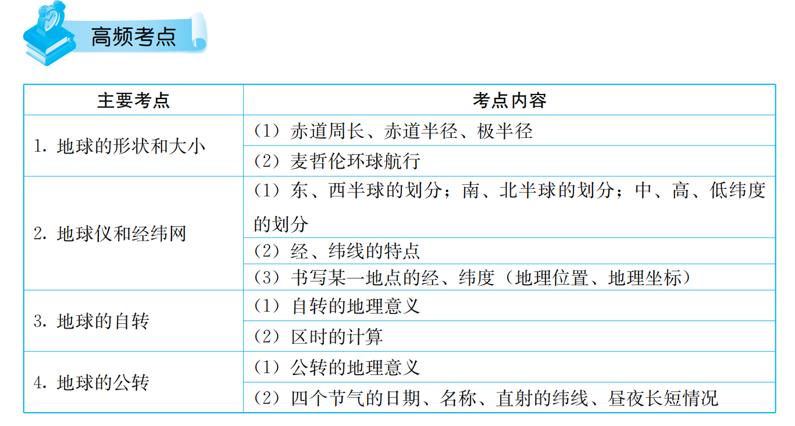

Slide 16
零失误训练
03

Slide 17
一、单项选择题
1.科学家经过长时间的精密测量，发现地球的真实形状是一个（ ）
A.正球体 B.两极稍扁、赤道略鼓的不规则球体
C.平面 D.透明的不规则球体
答案：B
2.本初子午线是（ ）
A.东西经度的分界线 B.东西半球的分界线
C.存在于地球上的一条线 D.和赤道等长的一条线
答案：A

Slide 18
3.下列关于赤道的叙述，正确的是（ ）
①赤道是划分纬度的起点线，是90°纬线 ②赤道是划分经度的起点线，是0°经线
③赤道是南半球和北半球的分界线 ④赤道是南、北纬度的分界线
A①② B①④
C③④ D②③
答案：C
4.经线指示南北方向，这样在南、北极点各有（ ）
A.三个方向 B.四个方向 C.一个方向 D.两个方向
答案：C

Slide 19
5.习惯上划分东西半球的分界线是（ ）
A.20°W，160°E B.20°E，160°W
C.0°经线和0°纬线 D.0°经线和180°经线
6.中纬度是指（ ）
A. 30°～60° B. 23.5°～66.5°
C. 0°～30° D. 60°～90°
答案：A
答案：A

Slide 20
7.地球仪上的纬线（ ）
A.相交于一点 B.互相平行
C.呈半圆状 D.互相垂直
8.2014年世界杯在巴西举行，巴西所在时区是西三区，假设揭幕战在当地时间2014年6月12日17：00开始，我们收看的时间是（ ）
A.6月13日4：00 B.6月11日15：00
C.6月12日3：00 D.6月12日4：00
答案：B
答案：A

Slide 21
9.假如要给地球缝制一件外衣，那么所需的布料应不少于（ ）
A. 5.1亿千米 B. 5.1亿立方千米
C. 5.11亿平方千米 D. 5.1亿平方千米
10.全球四季变化最明显的地区是（ ）
A.热带 B.温带 C.寒带 D.温带和寒带
11.当北半球夏至日时，出现极昼现象的地区是（ ）
A.北极圈内 B.南回归线以南 C.南极大陆 D.赤道
答案：D
答案：B
答案：A

Slide 22
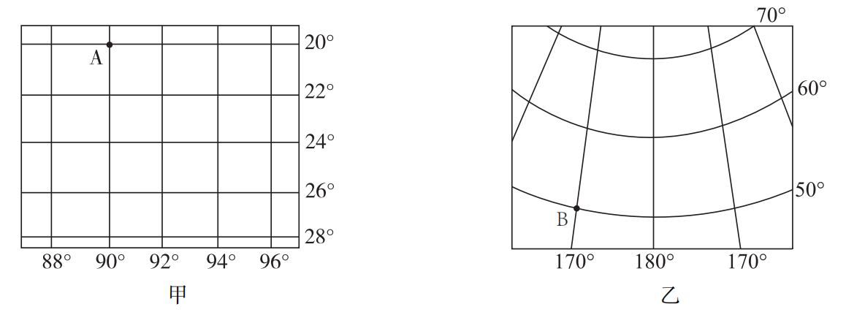
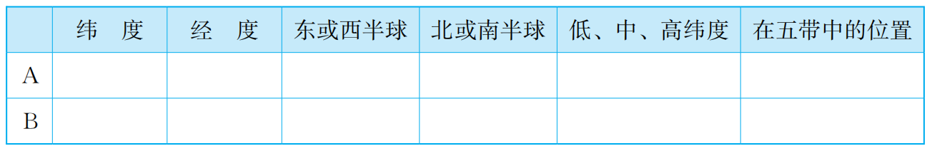
二、综合题
12.读甲、乙经纬网示意图（如下图所示），填写下表。
20°S
90°E
东
南
低
热带
50°N
170°E
西
北
中
北温带

Slide 23
三、拓展延伸
13.家住冀州的小红，一天接到在远洋航船上工作的爸爸打来的电话。爸爸说：“我们的轮船正停在这样一个地方：轮船的北侧是北半球，南侧是南半球，东侧是东半球，西侧是西半球。”小红爸爸在电话中说的地方真的存在吗？请说明你的理由。
答案：
存在。理由：因为赤道（0°纬线）的北侧是北半球，南侧是南半球；20°W经线以东是东半球，以西是西半球。所以，这个地方存在，其经度是20°W，纬度是0°。

Slide 24
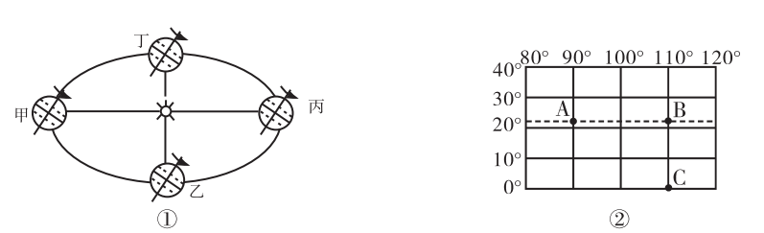
14.读图①、②（如下图所示），完成下列各题。
热
（1）A、B、C三点都位于地球上五带中的 带，一年中太阳直射两次的
（2）A点的纬度是 ，一天中，A、B两点先看到太阳的是 点。
（3）当太阳直射A点时，地球位于公转轨道上的 处，此时北极圈内会出现 现象，B点的正午太阳高度为 。
（4）当地球位于公转轨道上的乙处时，北半球处在 季，南半球处在
是 点。
C
23.5°N
B
甲
极昼
90°
秋
春
季。

